Slide 1
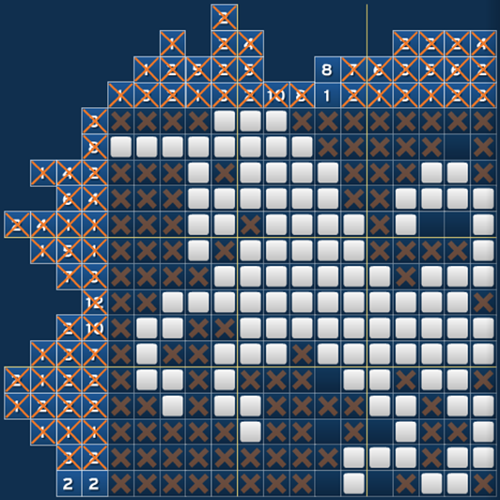
數織 Nonogram
姓名: 張瑀芳

Slide 2
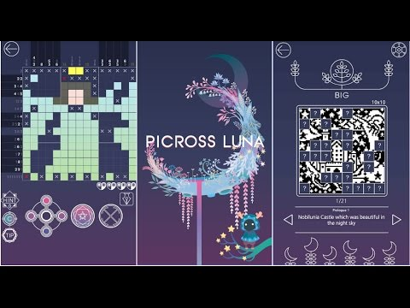
動機

Slide 3
使用技術
HTML5
CSS
JQUERY
BOOTSTRAP

Slide 4
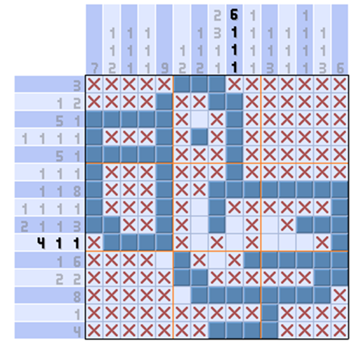
遊戲簡介
上方的數字代表下面該直行中有多少個黑色格子，例如標示2和6的那行，有2個連著的黑格還有6個連著的黑格，兩段錯開就會有兩個數字，而連著7個的就只有一個數字7。
同理，左側數字就是代表右邊橫列中有多少個黑格，標示4、1的那列就有4個連著黑格和單獨1格的黑格，整個橫列只有一組連著3格黑格的自然只有數字3了。
遊戲流程就是由數字去推敲黑格的位置，利用標上╳來表示一定不是黑格，反覆觀察直到全部畫完。

Slide 5
遊戲邏輯判定
選擇格子
正確
錯誤
塗灰(打X)
判定遊戲是否結束
塗藍
O=>彈出視窗(win)
X=>無反應

Slide 6
程式碼—01(陣列+變數)
陣列
變數
var tbArray1
= ['a', 'b', 'c', 'd', 'e', ];
var ansArray1
= [1, 1, 0, 0, 1, ];
tbId =>找出所對應之陣列tbArray1的 index
$(this).attr("id");
var=>num 對應 ansArray1 中的index 判定 T(1) or F(0)
tbArray1.indexOf(tbId);
var=>tf 確認判斷結果
ansArray1[num];

Slide 7
程式碼—02(判定)
幫每一個 td 都掛 click事件
以 var=>tf判定運行的fun為T or F
(“td”).each(function(index) {$(this).click(function() { }
switch (tf) {
case 1:
tr();
break;
case 0:
fau();
break;

Slide 8
程式碼—03( fau() )
Jscript→ Fau fun
css style
function fau() {
console.log("fault");
//塗灰
$("#" + tbId).addClass("squf");
}
.squf {
background-color: lightgray;
}

Slide 9
程式碼—04( tru() )
Jscript→ Tru fun
css style
function tr() {
//加入底色
$("#" + tbId).addClass("squt");
//修改 ansArray 陣列上的數值以利判斷
ansArray1[num] = 0;
//透過indexof 找不到值時回傳"-1"的特性決定遊戲是否結束
var win = ansArray1.indexOf(1);
console.log(win)
if (win === -1) {
alert("win");
};
.squt {
background-color: cadetblue;
}

Slide 10
程式碼—05(reset)
Html
Jscript
<button id="btnReset1">reset</button>
<p class="lead">normal</p>
$("#btnReset1").click(function() {
$("td").removeClass("squt");
$("td").removeClass("squf");
ansArray = [1, 1, 0, 0, 1,…];
});

Slide 11
程式碼—06-1(color)
Css
<style>
.squt-1 {background-color: black; }
.squt-2 {background-color: red; }
.squF { background-color: silver; }
</style>

Slide 12
程式碼—06-2(color)
Jscript
console.log(col);
switch (col) {
case 1: $("#" + TbId).addClass("squt-1");
break;
case 2: $("#" + TbId).addClass("squt-2");
break;
case 0: console.log("check5");
break;
};

Slide 13


END

